Slide 1
Михаил Васильевич Ломоносов

Slide 2
«Скоро сам узнаешь в школе, Как архангельский мужик По своей и Божьей воле Стал разумен и велик.»
Н.А.Некрасов «Школьник».

Slide 3
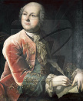
Михаил Васильевич Ломоносов 1711 - 1765
Рождённый под хладным небом северной России, с пламенным воображением,
сын бедного рыбака
сделался отцом российского
Красноречия и вдохновенного стихотворства.
Н.М.Карамзин.

Slide 4
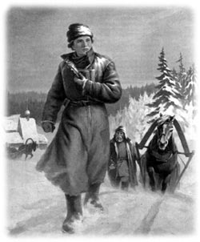

Slide 5
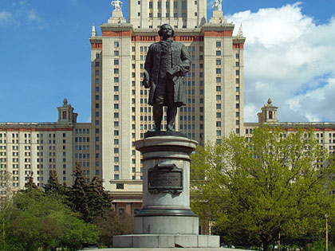
Московский государственный университет.
В 1775 году в Москве по инициативе профессора Ломоносова открывается Московский университет

Slide 6
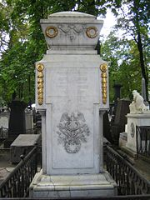
«утверждение наук в отечестве».
Ушёл из жизни М.В. Ломоносов в 1765г., он простудился и умер. Погребён на кладбище Александро-Невской лавры.

Slide 7
Роды литературы
драма эпос лирика
пьесы рассказ стихотворения сценки повесть

Slide 8
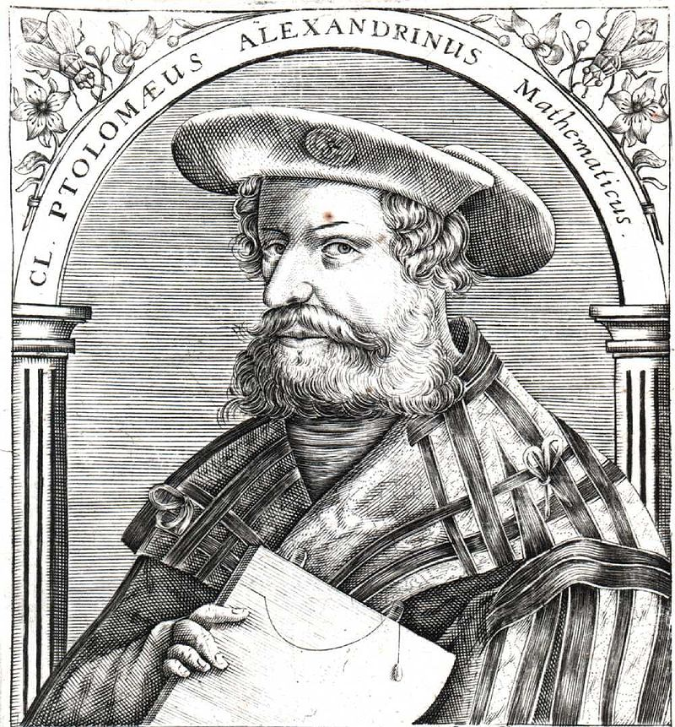
Жил Птолемей в Древней Греции. Он разработал математическую теорию движения планет вокруг Земли (геоцентрическая система).

Slide 9
